Slide 1
第7章 Eucalyptus：Amazon云计算的开源实现
湖北工业大学
张媛媛
Email: circle0519@hotmail.com
QQ:276502507

Slide 2

提 纲
◻ Eucalyptus简介
◻ Eucalyptus技术实现
◻ Eucalyptus安装与使用

Slide 3
Eucalyptus简介
Eucalyptus：桉树
--加州大学圣巴巴拉分校建立的开源项目
--将程序连接到有用系统的弹性效能计算体系结构
Elastic Utility Computing Architecture for Linking Your Programs to Useful Systems
功能：Eucalyptus全局掌控各种基于物理设施的虚拟设备，实现对整个集群的计算能力的动态配置

Slide 4
Eucalyptus简介
➢开发目的
--为研究者提供模块化的试验平台
➢设计原则
  --Eucalyptus必须能够在不受其设计者操控的软硬件环境中进行部署和执行。
  --Eucalyptus 必须是模块化的，以便不同的研究者进行升级、改造和替换，同时能够实现最大程度的可扩展性
  ➢设计目标
  --可扩展性、可移植性、方便管理

Slide 5
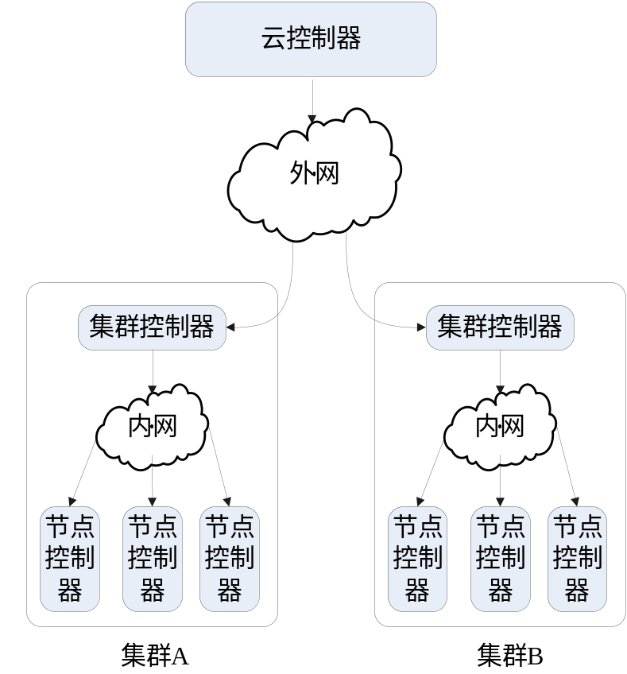
Eucalyptus简介
云控制器（Cloud Controller）
--用户使用Eucalyptus云服务的接入点
集群控制器（Cluster Controller） --负责监控集群内的信息（包括节点虚拟机的执行情况、网络通信等）
节点控制器（Node Controller）
--控制虚拟机的运行状态。云控制器和集群之间可以通过互联网连接，集群内节点之间通过内部网络通信

Slide 6
提 纲
◻ Eucalyptus简介
◻ Eucalyptus技术实现
◻ Eucalyptus安装与使用

Slide 7
体系结构
➢两个主要设计目标
--可扩展性和非侵入性
➢采用简单的组织结构和模块化的设计和开源的Web服务技术
➢组件由若干个Web服务组成（由WSDL文档描述接口），且使用WS-Security策略支持安全通信

Slide 8
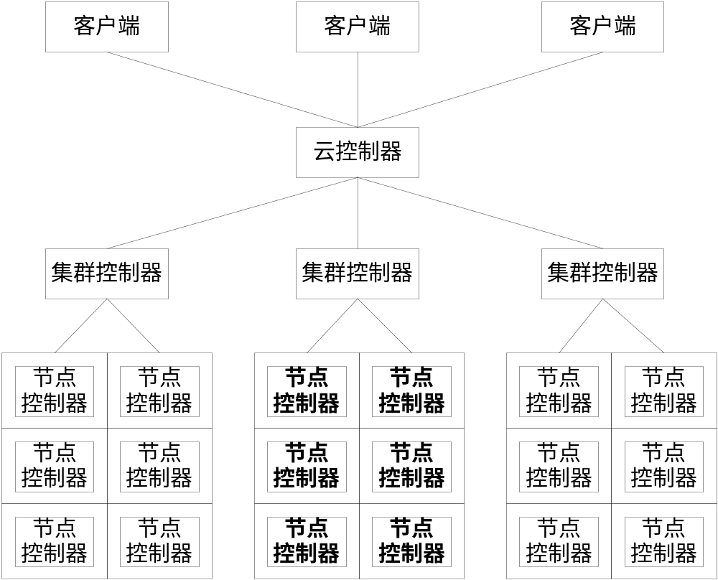
体系结构
CLC代表云控制器（Cloud Controller）
CC代表集群控制器（Cluster Controller）
NC代表节点控制器（Node Controller）

Slide 9
主要构件
1. 节点控制器
--节点控制器负责管理一个物理节点。负责启动、检查、关闭和清除虚拟机实例等工作
2. 集群控制器
--集群控制器运行在集群的头节点或服务器上，可以访问私有或公共网络。负责从所属的节点控制器收集节点的状态信息，并管理公共和私有实例网络的配置
3. 云控制器
--云控制器相当于系统的中枢神经，是用户的可见入口点和做出全局决定的组件，负责处理用户发起的请求或系统管理员发出的管理请求，做出高层的虚拟机实例调度决定，处理服务等级协议和维护系统及用户相关的元数据

Slide 10
访问接口
1. 客户端接口
--Eucalyptus内部系统接口和外部定义的客户端接口之间的转换器
--使用JiBX绑定工具指定XML元素和Java对象实例之间的映射，创建EC2 SOAP消息和Eucalyptus内部对象之间的映射。但查询接口却不适合这种模型，主要原因
（1）没有XML文档可用
（2）认证机制不同，且与采用的WS-Security安全策略相冲突
（3）在同种请求的相同域的SOAP请求和查询请求结构之间存在冲突
--JiBX使用命名空间为EC2 SOAP接口的边界对象分组。结果包括以下两方面
（1）JiBX验证该对象，它实际上是一个合法的SOAP接口请求，也是一个合法的EC2客户端请求
（2）分组后的XML文档可以当做SOAP的一部分来进行进一步的处理

Slide 11
访问接口
2.管理接口
--由云控制器通过一个基于Web的接口或通过命令行的方式实现，管理接口只对系统管理员可见，且具有唯一性
3.实例控制接口
--云控制器提供虚拟机控制服务（VmControl Service）管理虚拟机实例元数据的创建

Slide 12
服务等级协议
➢服务等级协议（Service-Level Agreement，SLA）
--作为消息处理服务的扩展来实现的，消息处理服务可以检查、修改、丢弃消息及虚拟机控制器（VmControl）保存的状态
➢Eucalyptus使用Amazon EC2提出的“区域”（Zone）概念指代由计算和存储资源组成的“池”（Pools）或“集群”（Clusters），将区域的概念进行扩展以支持不同的服务等级协议
➢Eucalyptus所提供的区域允许用户在执行作业时，可以具有多种选择，包括根据服务等级协议获取指定的集群、选择空闲的集群、指定单个及多个集群来为自己服务

Slide 13
虚拟组网
特点：简单，易配置
协作完成单一任务的虚拟机之间应该可以通信，而属于不同用户的虚拟机之间应该是通信隔离
解决方法
--虚拟网络接口：公共接口，私有接口
--通信隔离：用虚拟局域网（VLAN）给属于特定用户的实例集打上网络标签

Slide 14
提 纲
◻ Eucalyptus简介
◻ Eucalyptus技术实现
◻ Eucalyptus安装与使用

Slide 15
在Linux系统中安装Eucalyptus
1．CentOS-5 + XEN 环境安装Eucalyptus
1）安装配置CentOS-5操作系统
先在两台物理机上安装CentOS-5系统。在安装最后阶段，需要配置防火墙和SELinux，此两项都选择禁止，最后重新启动系统配置CentOS的更新源
2）安装Eucalyptus系统
（1）在Front-end节点安装下述软件
（a）安装Network Time Protocol，用来同步Front-end节点和node节点的时钟
yum install -y ntp
ntpdate pool.ntp.org
（b）安装java、ant、dhcp、bridge、perl和httpd等服务
yum install -y java-1.6.0-openjdk ant ant-nodeps dhcp bridge-utils
yum install –y perl-Convert-ASN1.noarch scsi-target-utils httpd

Slide 16
在Linux系统中安装Eucalyptus
（c）安装Eucalyptus系统前端软件
在/etc/yum.repos.d/目录下新建eucalyptus.repo
[euca]
name=Eucalyptus
baseurl=http://www.eucalyptussoftware.com/downloads/repo/eucalyptus/$VERSION/yum/centos/
enabled=1
设置安装Eucalyptus的版本号
export VERSION=2.0.2
export ARCH=x86_64或i386
安装Eucalyptus的Cloud Controller, Cluster Controller, Walrus, Storage Controller
yum install eucalyptus-cloud.$ARCH eucalyptus-cc.$ARCH eucalyptus-walrus.$ARCH eucalyptus-sc.$ARCH --nogpgcheck

Slide 17
在Linux系统中安装Eucalyptus
（2）在node节点安装下述软件
（a）安装Network Time Protocol，用来同步Front-end节点和node节点的时钟
yum install -y ntp
ntpdate pool.ntp.org
（b）安装java、ant、bridge和perl等服务
yum install -y java-1.6.0-openjdk ant ant-nodeps bridge-utils perl-Convert-ASN1.noarch scsi-target-utils
（c）安装xen和xen的linux内核
yum install –y xen xen-kernel
修改xen的配置
sed --in-place 's/#(xend-http-server no)/(xend-http-server yes)/' /etc/xen/xend-config.sxp
sed --in-place 's/#(xend-address localhost)/(xend-address localhost)/' /etc/xen/xend-config.sxp
/etc/init.d/xend restart

Slide 18
在Linux系统中安装Eucalyptus
在/etc/yum.repos.d/目录下新建Eucalyptus.repo
[euca]
name=Eucalyptus
baseurl=http://www.eucalyptussoftware.com/downloads/repo/eucalyptus/$VERSION/yum/centos/
enabled=1
安装Eucalyptus的Node Controller(nc)
yum install eucalyptus-nc.$ARCH --nogpgcheck
（3）注册Eucalyptus组件
euca_conf --register-walrus walrus所在节点ip
euca_conf --register-cluster mycluster cluster节点IP
euca_conf --register-sc mycluster storage节点IP
euca_conf --register-nodes NC节点的IP
可以通过以下命令来验证注册
euca_conf --list-walruses
euca_conf --list-clusters
euca_conf --list-scs
euca_conf –list-nodes

Slide 19
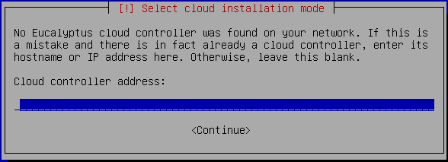
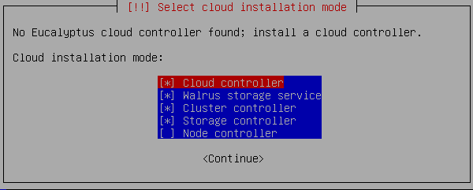
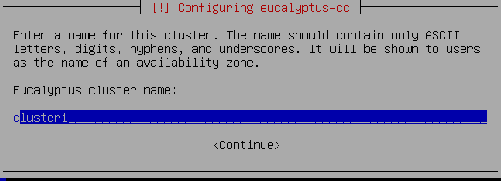
Ubuntu + KVM 环境安装Eucalyptus
1）下载Ubuntu10.04服务版
下载网址：http://www.ubuntu.com/business/get-ubuntu/download，还可以在该网址下载ubuntu10.10服务版，自带Eucalyptus2.0版本
2）安装Ubuntu10.04服务版
（1）安装前端
将下载的ubuntu10.04 32位服务版安装包刻录成光盘 ，据自己的需要选择不同的语言、网络配置、主机名称等
已经安装Cloud Controller，输入所对应的IP，否则选择Continue
选中Cloud controller、Walrus storage service、Cluster controller、Storage controller后，单击Continue

Slide 20
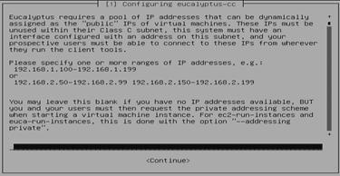
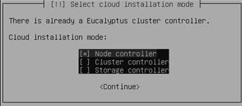
Ubuntu + KVM 环境安装Eucalyptus
输入集群名称，例如cluster1。单击Contine
（2）安装后端
后端的安装，采用ubuntu10.04 64位服务版
（3）注册node
用下列命令注册node至Cluster controller
sudo euca_conf –discover-nodes//该命令将找到目前环境中的所有没有注册的node
使用下列命令可以查看目前注册的情况：
sudo euca_conf –-list-clusters //查看集群信息
sudo euca_conf –-list-walruses //查看walrus信息
sudo euca_conf –-list-scs //查看Stroage controller信息
sudo euca_conf –-list-nodes //查看节点信息

Slide 21

Eucalyptus配置和管理
1.登入Eucalyptus的web管理系统
在客户端，用浏览器访问https://cloud-controller-ip-address:8443/，出现登录界面，输入用户名和密码。系统默认登录用户名和密码同为admin
登录系统后，主界面包含：证书、镜像、在线安装镜像、用户管理、配置等
Configuration菜单包括：云端配置、DNS配置、walrus配置、集群配置、存储配置、VM类型配置。用户可以根据实验条件具体配置
Store菜单中，单击serach，可以找到ubuntu官方提供的镜像模板

Slide 22
Eucalyptus配置和管理
2．安装配置客户端
（1）下载证书，将其放在~/.euca目录下，然后解压
mkdir –p ~/.euca
cd ~/.euca
unzip euca2-admin-x509.zip
chmod 0700 ~/.euca
chmod 0600 ~/.euca/*
. eucarc
（2）在线安装euca2ools用户工具
sudo apt-get install euca2ools
CentOS下安装euca2ools工具。设置euca2ools版本为1.3.1
export VERSION=1.3.1
export ARCH=x86_64或i386
新建并编辑/etc/yum.repos.d/euca2ools.repo文件
[euca2ools]
name=Euca2ools
baseurl=http://www.eucalyptussoftware.com/downloads/repo/euca2ools/$VERSION/yum/centos/
enabled=1

Slide 23
Eucalyptus配置和管理
在线安装Eucalyptus的euca2ools工具
yum install euca2ools.$ARCH –nogpgcheck
（3）申请key，以便管理和登入某个虚拟机
euca-add-keypair mykey > mykey.private
chmod 0600 mykey.private
（4）验证系统是否安装、配置正确
运行euca-describe-availability-zones verbose，如果所有资源全为0，说明集群与Node之间注册错误，请重新注册
（5）网络配置
Eucalyptus系统为用户提供4种网络模式：SYSTEM，STATIC，MANAGED-NOVLAN和MANAGED

Slide 24
各种网络配置模式介绍
1）SYSTEM模式
--建议第一次安装Eucalyptus平台的用户，选择配置为此模式。特点：不具有IP地址管理功能，不支持为实例分配外部IP地址，CC节点必须要有运行的已经配置好的DHCP服务
2）STATIC模式
--STATIC模式是一种实现IP地址与MAC地址对应的网络模式。STATIC模式具有IP地址管理功能，支持为实例分配外部IP地址，CC节点需要安装并运行未配置好的DHCP服务，Eucalyptus的CC节点会调用DHCP服务，为实例分配IP地址和与其对应的MAC地址
3）MANAGED-NOVLAN和MANAGED模式
--具有IP地址管理功能，支持为实例分配外部IP地址，并进一步支持弹性IP地址分配。模式不同之处是：MANAGED模式支持VLAN的划分，实现实例之间的隔离，增加了安全性

Slide 25
Eucalyptus常用命令的示例和说明
1．系统查询
（1）查看可用的资源域：euca-describe-availability-zones verbose
（2）描述密钥：euca-describe-keypairs
（3）列出Eucalyptus中的实例信息：euca-describe-instances
（4）列出Eucalyptus中可用的镜像：euca-describe-images
（5）列出Eucalyptus中的volume ：euca-describe-volumes
2．创建密钥
（1）euca-add-keypair mykey >mykey.private
（2）chmod 0600 mykey.private

Slide 26
Eucalyptus常用命令的示例和说明
3．启动一个实例
euca-run-instances –k key –n 1 –t m1.small emi-xxxxxxxx
-k参数是在安装euca2ools时申请并导入的keypair.private
-n参数是需要启动实例的个数
-t的参数是实例的类型：m1.small, c1.medium, m1.large, m1.xlarge, c1.xlarge
emi-xxxxxxx是实例的镜像
4．终止或重启一个实例
（1）euca-terminate-instances i-xxxxxxxx
（2）euca-reboot-instances i-xxxxxxxx
☞ i-xxxxxxxx为实例号
5．创建和挂载volume
（1）euca-create-volume –S size –Z zone
☞ size 表示创建volume的大小
☞ zone代表创建volume所在的cluster

Slide 27
Eucalyptus常用命令的示例和说明
（2）euca-attach-volume –i instance –d device volume_id
Instance代表要挂载的实例ID
device是实例中的设备号，如sdb1等
volume_id是要挂载的volume的ID号
6．上传Eucalyptus镜像
（1）打包Eucalyptus镜像文件
euca-bundle-image –i 文件 --kernel –true
打包内核文件：参数为--kernel –true
打包引导文件：参数为—ramdisk –true
打包系统镜像：参数为--kernel $EKI --ramdisk $ERI,其中 EKI和ERI是代表要绑定的内核镜像ID和引导镜像ID
（2）上传打包好的Eucalyptus镜像文件
euca-upload-bundle –b bucket –m manifest
☞ bucket是在服务器存储镜像的文件夹名，需要自己定义
☞ manifest是euca-bundle-image生成的xxxxxx.manifest.xml文件
（3）注册已上传镜像
euca-registerbucket-file/xxxxxx.manifest.xml
参数为euca-upload-bundle命令行中最后生成的manifest.xml文件路径

Slide 28

习题
1．阐述Eucalyptus的基本架构及主要构件的功能？
2．Eucalyptus系统的工作流程是什么？
3．在Linux系统中安装Eucalyptus需要注意哪些问题？
4．Eucalyptus系统提供哪几种网络配置模式？
5．Eucalyptus的常用命令分哪几类？分别说明其功能？

Slide 29

阅读精选
[1] Cloud Computing Software from Eucalyptus
http://www.eucalyptus.com/
[2] The Eucalyptus Open-source Cloud-computing System
https://dspace.ist.utl.pt/bitstream/2295/584876/1/CCGrid2009_Eucalyptus.pdf
[3] AWS/Eucalyptus专区
http://bbs.chinacloud.cn/showforum-21.aspx

Slide 30
谢 谢！

